Slide 1

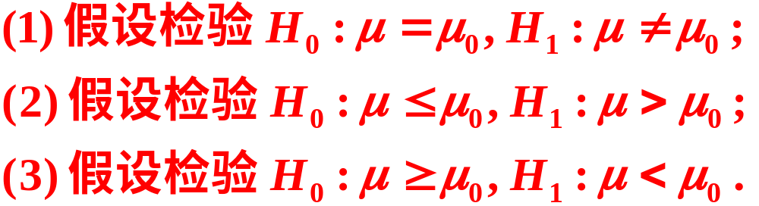


§2 单个正态总体均值的参数检验
一个有用的结论
有相同的拒绝域.

Slide 2
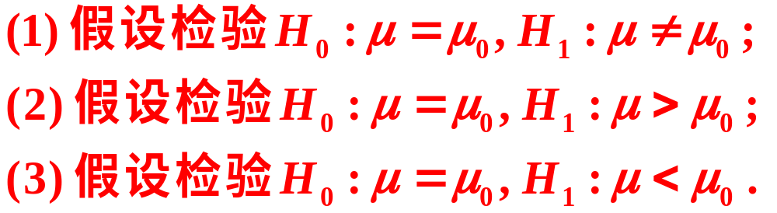
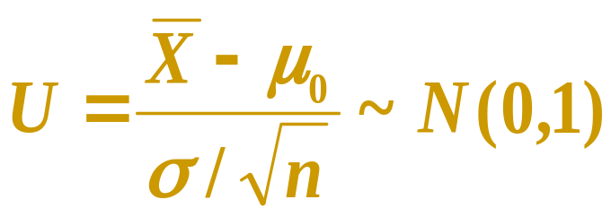
拒绝域的推导
给定显著性水平α与样本值(x₁,x₂,…,x_{n} )
设 X ~N (μ, σ²)，σ² 已知，需检验：
H₀ : μ = μ_{0 ；} H₁ : μ ≠μ₀
构造统计量

Slide 3
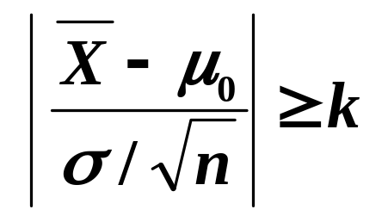
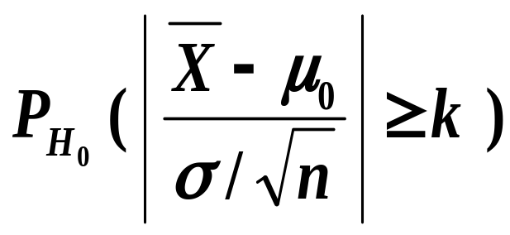
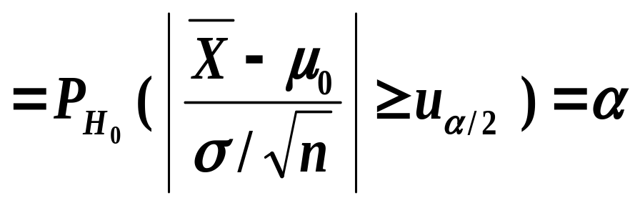


拒绝原假设H₀的区域为
对于显著性水平α 及标准正态分布分位数
所以本检验的拒绝域为
U 检验法
U 统计量

Slide 4
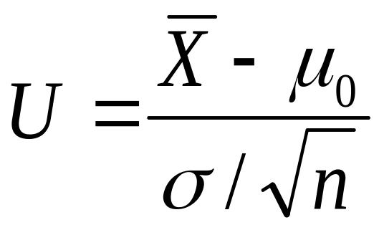

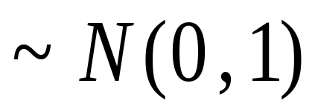
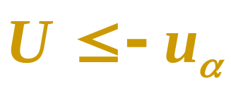

U 检验法 (σ² 已知)
原假设
H₀
备择假设
H₁
检验统计量及其
H₀为真时的分布
拒绝域
μ = μ₀
μ ≠μ₀
μ = μ₀
μ < μ₀
μ = μ₀
μ > μ₀

Slide 5
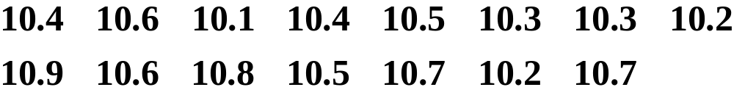

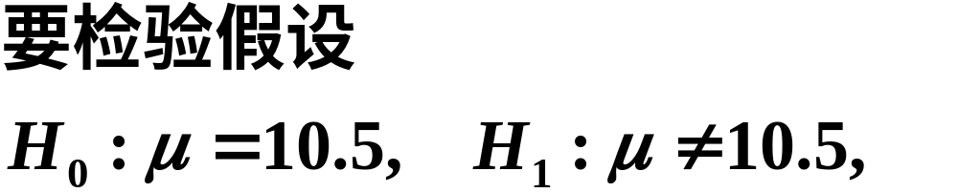
例1 某切割机在正常工作时, 切割每段金属棒的平均长度为10.5cm, 标准差是0.15cm, 今从一批产品中随机的抽取15段进行测量, 其结果如下:
假定切割的长度服从正态分布, 且标准差没有变化, 试问该机工作是否正常?
解

Slide 6



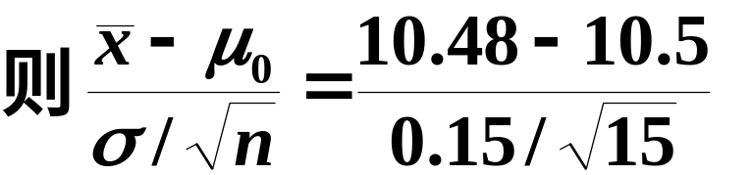



查表得

Slide 7





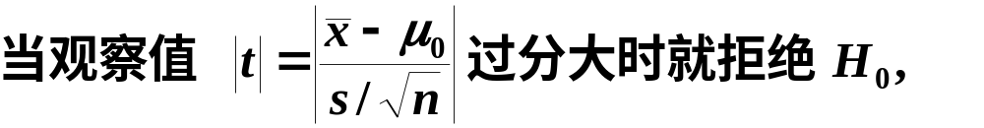

Slide 8

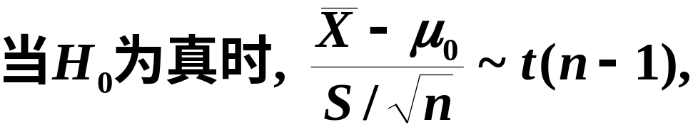
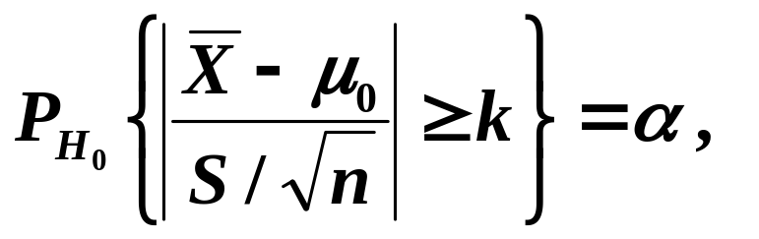
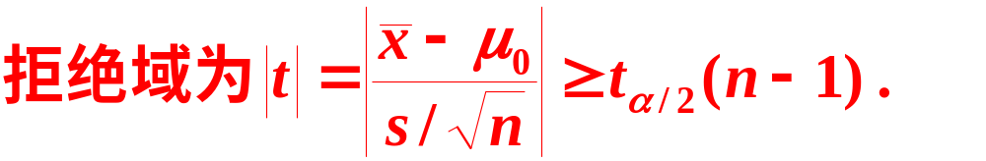

根据第五章§2定理2.3知,
t 统计量
上述利用 t 统计量得出的检验法称为t 检验法.
在实际中, 正态总体的方差常为未知, 所以我们常用 t 检验法来检验关于正态总体均值的检验问题.

Slide 9
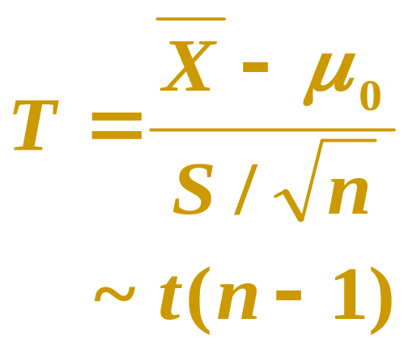

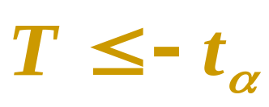
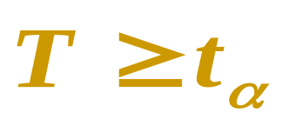
T 检验法 (σ² 未知)
原假设
H₀
备择假设
H₁
检验统计量及其
H₀为真时的分布
拒绝域
μ = μ₀
μ ≠μ₀
μ = μ₀
μ < μ₀
μ = μ₀
μ > μ₀

Slide 10

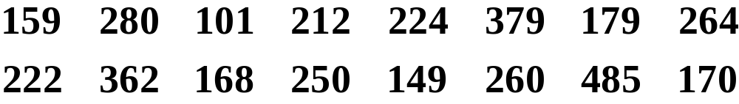
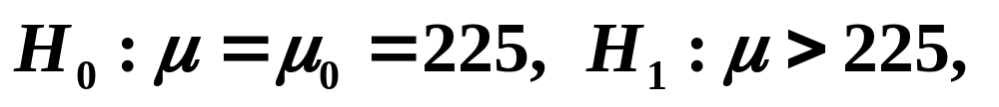




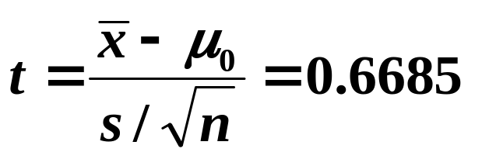


某种电子元件的寿命X(以小时计)服从正态分布, 均为未知. 现测得16只元件的寿命如下:
例2
问是否有理由认为元件的平均寿命大于225(小时)?
解
依题意需检验假设
查表得

Slide 11
作业7-2
P157 习题七 1，3，5

